Slide 1
ΚΕΦ. 39 Η ΓΥΝΑΙΚΑ ΣΤΗ ΒΥΖΑΝΤΙΝΗ ΚΟΙΝΩΝΙΑ
Η ζωή της γυναίκας στο Βυζάντιο επηρεαζόταν από τους νόμους και τις συνήθειες της εποχής, που την ήθελαν κατώτερη από τον άνδρα. Με την επίδραση του χριστιανισμού και την πάροδο του χρόνου όμως η θέση των γυναικών βελτιώθηκε και η παρουσία τους στην κοινωνική ζωή του Βυζαντίου ήταν σημαντική.

Slide 2
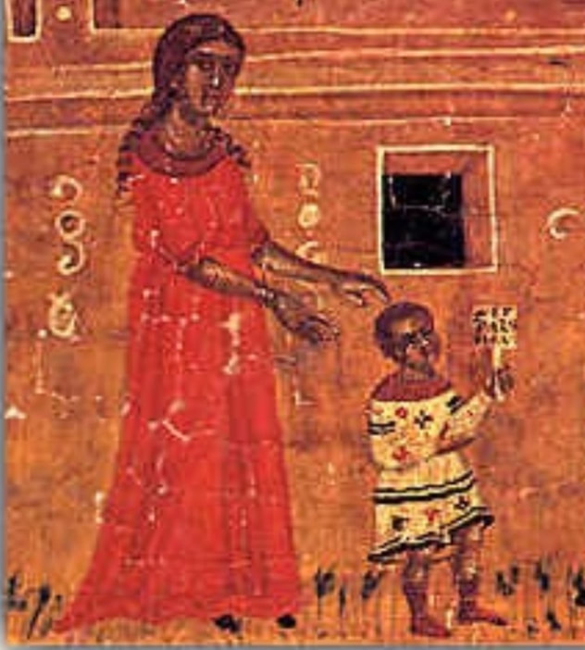
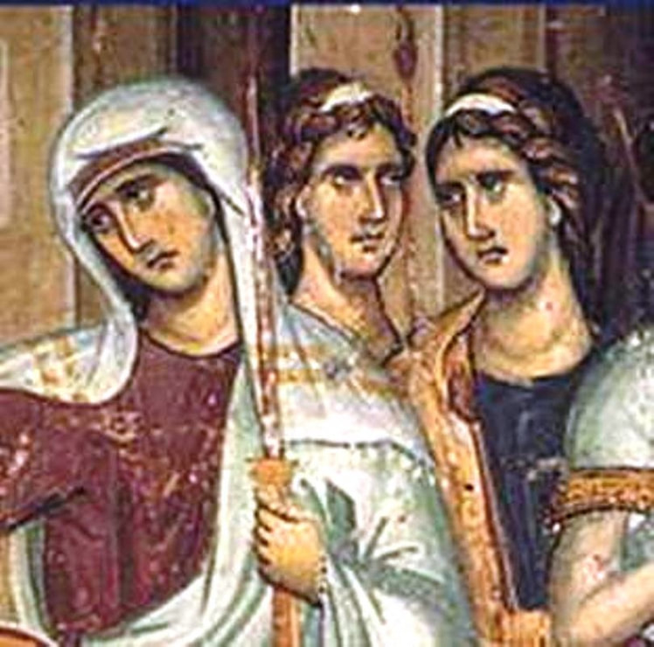

Slide 3
ΠΟΙΑ ΗΤΑΝ Η ΑΝΤΙΔΡΑΣΗ ΣΤΗ ΓΕΝΝΗΣΗ ΕΝΌΣ ΚΟΡΙΤΣΙΟΥ; ΤΙ ΠΡΟΒΛΗΜΑΤΑ ΕΦΕΡΝΕ;
Δεν ήταν και η πιο ευτυχισμένη στιγμή μιας οικογένειας όταν μάθαινε πως το καινούριο της μωρό θα ήταν κορίτσι... ​Το κορίτσι μόνο προβλήματα μπορούσε να φέρει: * Δεν θα είχε την ίδια δ………… με ένα αγόρι, για να εργάζεται στις δουλειές του χωραφιού ή στα ζώα της οικογένειας. * Δεν θα μπορούσε να βοηθά τον πατέρα της στο μαγαζί, στην βιοτεχνία, στον πάγκο του μανάβικου, στο ψάρεμα και σε οποιαδήποτε δουλειά τέλος πάντων, μια που αυτά τα πράγματα ήταν για τα αγόρια και τα κορίτσια έπρεπε να μένουν σπίτι. * Και σαν να μην έφτανε που αποκτούσε ένα "άχρηστο στόμα" να θρέψει, ο πατέρας έπρεπε να μαζεύει και χρήματα για να τα δώσει ως π……. στον γαμπρό που θα την έπαιρνε στο σπίτι του όταν θα ερχόταν η ώρα! ​Δύσκολη εποχή για κορίτσια...

Slide 4
Στις φτωχές οικογένειες τα κορίτσια πολλές φορές αναγκάζονταν, προκειμένου να βγει ο "άρτος ο επιούσιος", να βγαίνουν από το σπίτι, όταν μεγάλωναν λίγο και στα χωράφια, και στο μαγαζί του πατέρα, και στον πάγκο της λαϊκής, και στο ψάρεμα. Απλώς, δεν ήταν και ιδιαίτερο προσόν για ένα κορίτσι να βρίσκεται στον δρόμο -και μάλιστα ανύπαντρο- εκτεθειμένο σε αντρικά βλέμματα...

Slide 5
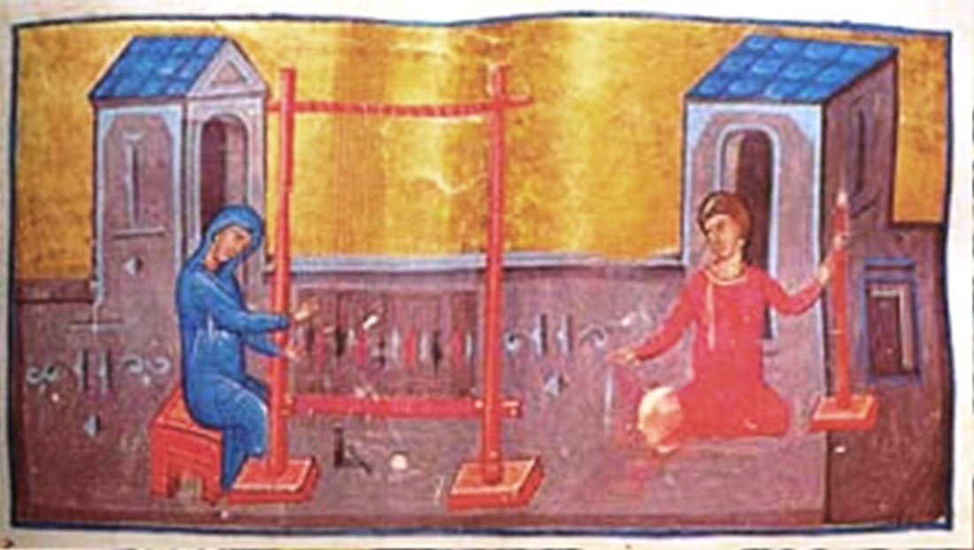
Όταν μεγάλωναν λίγο τα κορίτσια, μάθαιναν να κάνουν τις δ………… του σπιτιού: να φροντίζουν τα μικρότερα αδέρφια τους, να μαγ…………., να κ…………, να ράβ……., να υφ……….., να πλ…………., κλπ.

Slide 6
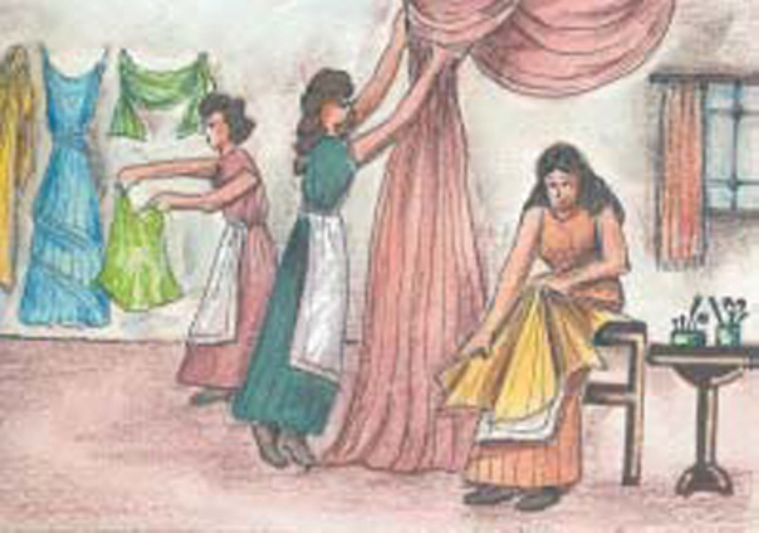

Slide 7
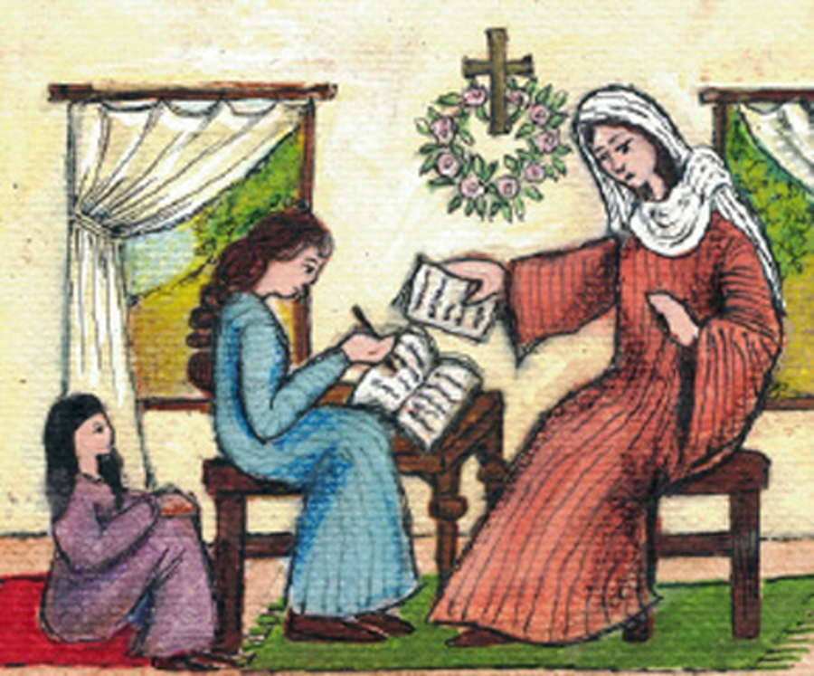
Όσον αφορά τα (sic) γράμματα, τα μάθαιναν στο σπίτι, συνήθως από τις μ……….. τους. Τα πιο πλούσια κορίτσια είχαν και δ…………. στο σπίτι. Μάθαιναν τα βασικά: αν…………., γρ…………, ψαλ…………., κλπ.

Slide 8
Κατά κύριο λόγο έμεναν συνέχεια στο σπίτι. Όπως έγραφε και ο Κεκαυμένος στο Στρατηγικό, σε συμβουλές του προς τους πατεράδες: "Να έχεις τις θυγατέρες σου κλεισμένες στο σπίτι, σαν να ήταν κατάδικοι". Τις φορές που έβγαιναν από το σπίτι, το έκαναν συν…………….. από τους γονείς τους ή από κάποιους μεγάλους. Έβγαιναν για να κάνουν μία επί…………….. ή να πάνε στην εκκ………... Αλλά και στην εκκλησία, παρακολουθούσαν την λειτουργία από ξεχωριστή αίθουσα - μαζί με τις υπόλοιπες γυναίκες, τον γυν………………….. Αν δεν υπήρχε διαθέσιμη συνοδεία για έξω, έμεναν σπίτι.

Slide 9
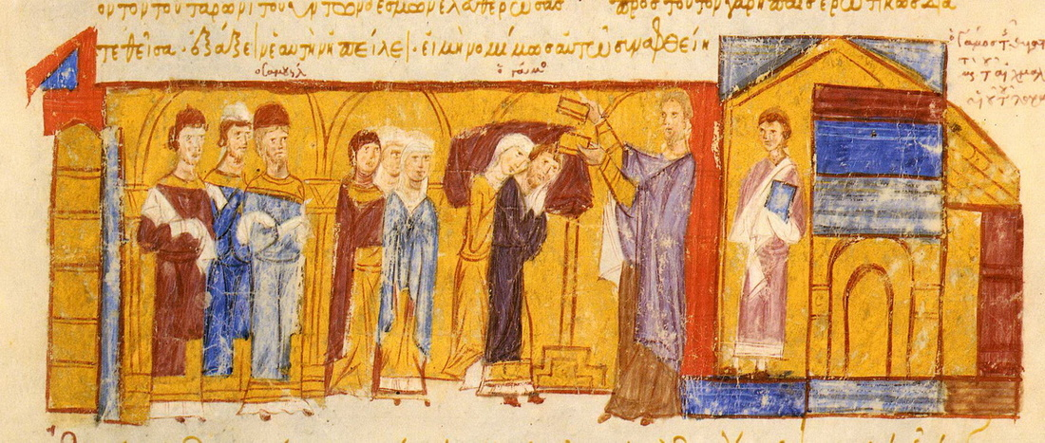
ΑΠΟ ΠΟΙΑ ΗΛΙΚΙΑ ΠΑΝΤΡΕΥΟΝΤΑΝ;
Όταν το κορίτσι έφτανε στην ηλικία των 12 ετών, ο πατέρας είχε δικαίωμα να το παντρέψει με κάποιον γαμπρό, ανάλογης συνήθως ηλικίας (τα αγόρια μπορούσαν να παντρεύονται από τα 14 και μετά...).

Slide 10
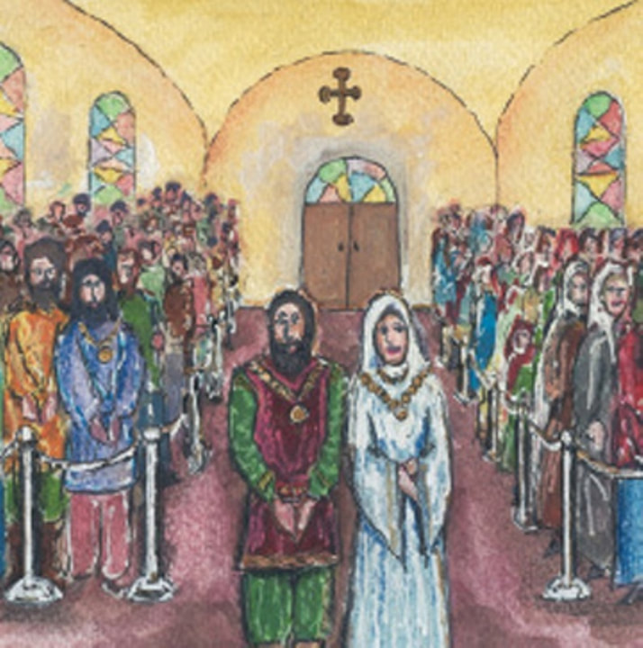
Σε κάποιες πλούσιες οικογένειες, προκειμένου να
κλείσει κάποια συμφωνία -οικονομική ή άλλη- μεταξύ δύο οικογενειών, ο πατέρας μπορούσε να αρ……………… την κόρη του ακόμα και από την ηλικία των επτά ετών. Για να την παντρέψουν, οι γονείς έπρεπε να δώσουν στον γαμπρό κάποια περιουσία: χρήματα, χωράφια, κλπ. Η πρ…….. είχε περισσότερο την χρησιμότητα της εξασφάλισης της ανατροφής των παιδιών. Για παράδειγμα, αν η μητέρα τύχαινε να πεθάνει, η προίκα μεταβιβαζόταν στα παιδιά. Ο άντρας απλώς διαχειριζόταν την προίκα της συζύγου του. Μάλιστα, μια γυναίκα μπορούσε να πάει στο δικαστήριο τον σύζυγό της αν θεωρούσε πως αυτός δεν διαχειριζόταν με σωστό τρόπο την προίκα της.

Slide 11
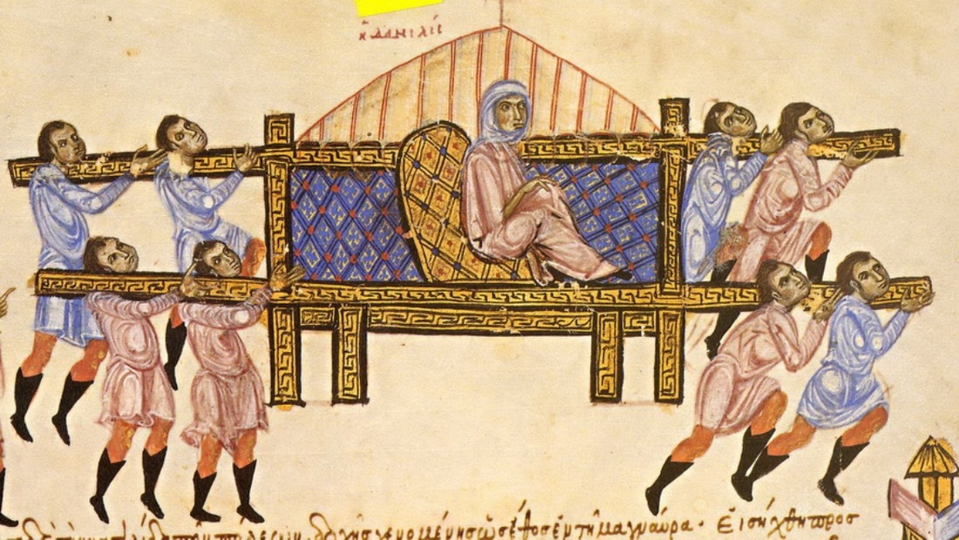
Η ΖΩΗ ΣΤΟ ΣΠΙΤΙ
Η θέση της γυναίκας ήταν στο σπίτι, να μεγαλώνει τα παιδιά, να μαγειρεύει, να ράβει και να κάνει διάφορες δουλειές. Οι έξοδοί της ήταν πάντα με συνοδεία του συζύγου της ή κάποιου συγγενικού της προσώπου. Και, εννοείται, όταν έβγαινε έξω ήταν καλυμμένη με μακριά ρούχα και μ……….

Slide 12
ΕΝΔΥΜΑΣΙΑ ΠΗΓΗ 7 σελ. 122
Η ΕΝΔΥΜΑΣΙΑ ΣΤΟ ΒΥΖΑΝΤΙΟ

Slide 13
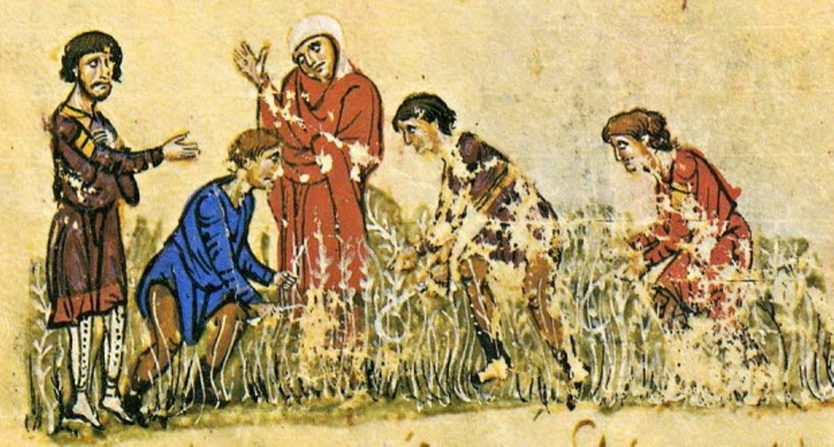
Η γυναίκα, ανεξάρτητα από το εάν ήταν πλούσια ή φτωχή, έπρεπε να μάθει από μικρή να πειθαρχεί και να σωπαίνει... Οι πιο πλούσιες γυναίκες ήταν κατά κάποιον τρόπο φυλ……………… στα σπίτια τους. Οι φτωχές, όμως, έβγαιναν αναγκαστικά έξω προκειμένου να οικονομήσουν τα προς το ζην. Άφηναν δηλαδή κατά μέρος τους κοινωνικούς κανόνες και εργάζονταν στα χ…………, σε μαγ…….., σε πάγκους ως πλανόδιες εμπό…………., κλπ.

Slide 14
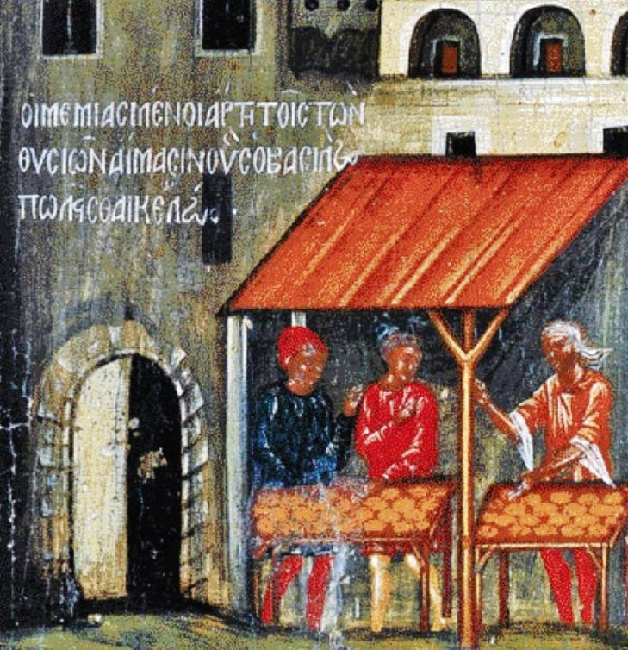
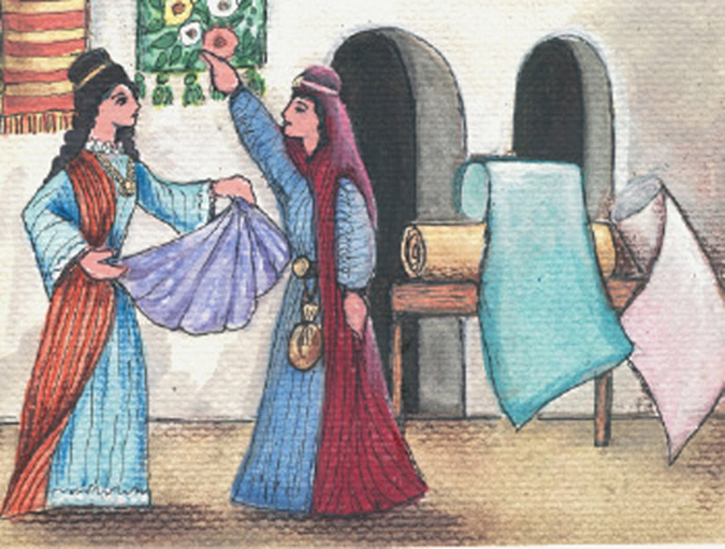

Slide 15
Ο ΚΑΛΛΩΠΙΣΜΟΣ ΠΗΓΗ 6 σελ. 122
ΣΥΜΒΟΥΛΕΣ ΟΜΟΡΦΙΑΣ ΑΠΌ ΤΟ ΦΩΤΟΔΕΝΤΡΟ

Slide 16
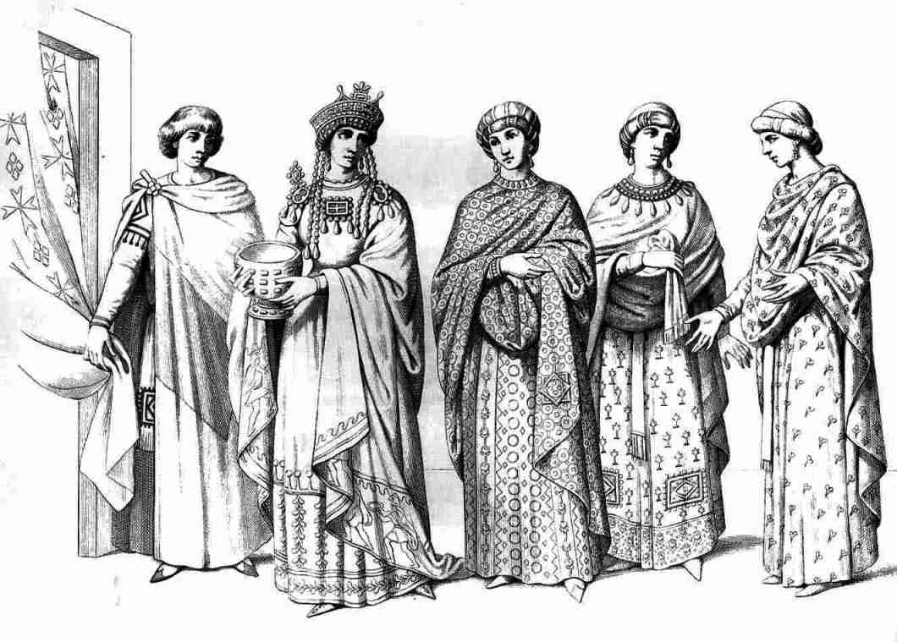
ΟΙ ΑΡΧΟΝΤΙΣΣΕΣ
Από την άλλη μεριά, βέβαια, αυτοί οι κοινωνικοί περιορισμοί ήταν λίγο πιο περιορισμένοι στην περίπτωση των Βυζαντινών αρχοντισσών. Αρκετές πλούσιες Βυζαντινές διακρίθηκαν σε ανώτατα αξιώματα, κάποιες από αυτές ακόμα και ως αυτ………………. Οι αυτοκράτειρες Ειρήνη, Ευφροσύνη, Θεοδώρα, η Αγία Ελένη (μητέρα του Μ. Κωνσταντίνου), η Θεοδώρα (σύζυγος του Ιουστινιανού), η Ειρήνη η Αθηναία, είναι μόνο μερικές από τις επιφανείς Βυζαντινές.
Επίσης σημαντικές είναι η Άννα η Κομνηνή ως
ιστ………………. και η Κασσιαννή μοναχή ως
υμν……………………..

Slide 17
ΠΑΙΧΝΙΔΙΑ «ΒΡΕΣ ΤΟ ΤΑΙΡΙ» ΣΗΜΑΝΤΙΚΕΣ ΓΥΝΑΙΚΕΣ ΚΟΥΙΖ: Η γυναίκα στη βυζαντινή κοινωνία

